Slide 1
Средняя группа № 6 «Кузнечики» Выполнили: Тарасова Н. П. Низамова Д. Д. Апрель 2021

Slide 2
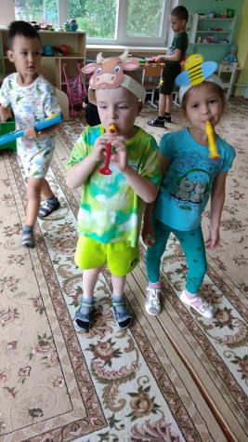
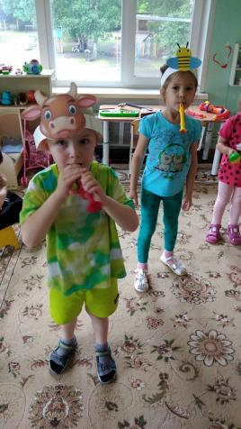
Тимур- бычок, а Алина наша- пчелка, На дудочке играют без умолка. Они детишек развлекают, С днем смеха и веселья поздравляют.

Slide 3
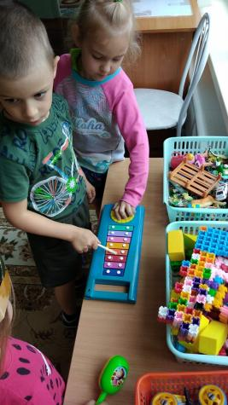
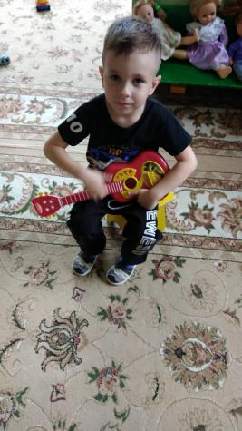
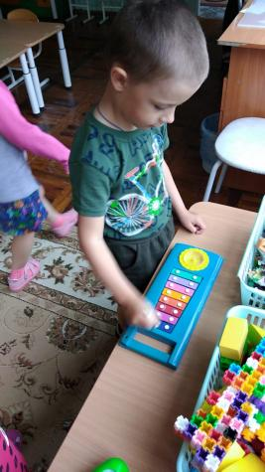
Максимка в руки взял гитару, сейчас сыграет нам на славу Полина и Данил не отстают, с металлофоном тут как тут.

Slide 4
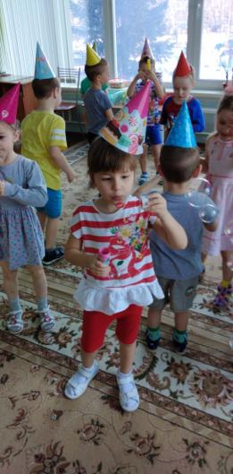
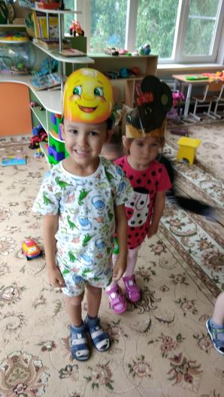
Даша мыльные пузыри пускает, Рома колобка изображает. Веселится ребятня, Шум и гам до потолка.

Slide 5
СПАСИБО ЗА ВНИМАНИЕ!

